Slide 1
Оперетта и мюзикл
Тема урока

Slide 2

Оперетта, то есть маленькая опера, — это нечто среднее между традиционным театральным спектаклем и оперой.

Slide 3
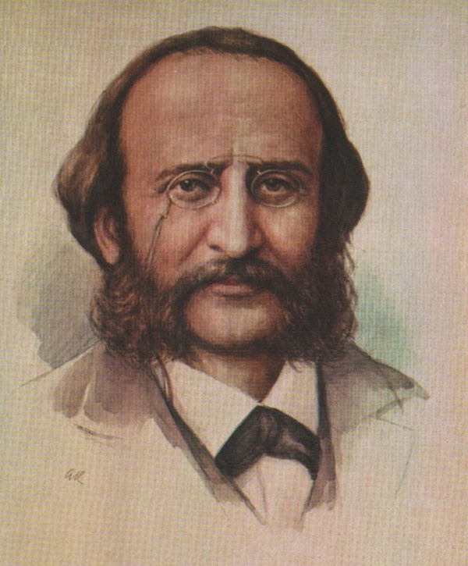
Жак Оффенба́х
(20 июня 1819 —
5 октября 1880) —французский композитор, театральный дирижёр и
виолончелист, основоположник и наиболее яркий представитель французской оперетты.

Slide 4
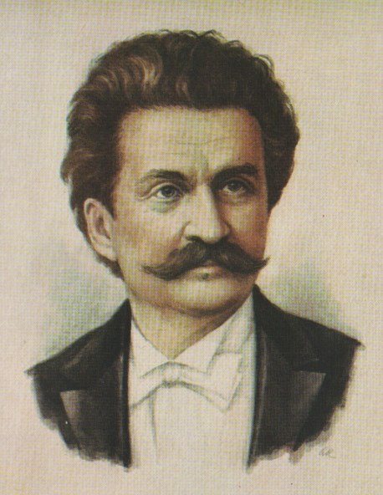
Штраус Иоганн
(25 октября 1825 —
3 июня 1899) австрийский композитор, скрипач, дирижёр, признанный «король вальса», автор многочисленных танцевальных произведений и нескольких популярных оперетт.

Slide 5

Мюзикл — музыкально-театральный сценический жанр, сочетающий в себе музыкальное, драматическое, хореографическое и оперное искусства.

Slide 6
1. В нем более усложненные и разнообразные сюжеты по сравнению с опереттой.
2. Гораздо большую роль играют диалоги, а музыка более проста и приближена к современной ей эстраде.
3. Танцы являются не просто «обрамлением» постановки - они представляют собой неотъемлемую часть сюжета, поэтому часто постановка мюзиклов осуществляется хореографами.

